Slide 1
DOM과 XML

Slide 2
DOM(Document Object Model)
DOM
  HTML 또는 XML 문서를 객체로 표현할 때 사용하는 API
  문서를 트리구조(Tree Structure)로 표현
  Ajax에서 서버의 응답이 XML일 때, 이로 부터 데이터를 추출할 수 있도록 한다.

Slide 3
XML문서와 DOM 트리 구조
XML 문서
  <?xml version=“1.0” encoding=“euc-kr” ?>
  <books>
  <book>
  <title>프로젝트 생존 전략</title>
  <author>스티브 맥코넬</author>
  </book>
  <book>
  <title>웹 표준</title>
  <author>댄 시더폼</author>
  </book>
  </books>

Slide 4
DOM 트리
document
books
DOM API에서는 노드
사이에 있는 문자열이
Text 노드에 저장
book
book
title
author
title
author
(Text)
프로젝트
생존전략
(Text)
스티브
맥코넬
(Text)
웹 표준
(Text)
댄 씨더홈

Slide 5
HTML 문서와 DOM 트리구조
HTML문서
<html>
<head>
<title>문서구조</title>
</head>
<body>
<h1>제목</h1>
<form></form>
<body>
</html>

Slide 6
DOM 트리
document
html
head
body
title
h1
form
(Text)
문서 구조
(Text)
제목

Slide 7
주요 DOM API
주요 인터페이스 관계
Node
Document : 문서 전체
Element : 각 태그
Text – Text 노드
CDataSection –XML
문서의 CDATA 영역의
문자열 값을 저장
Element
Document
CharacterData
Text
CDataSection

Slide 8
Node 인터페이스의 주요 프로퍼티
프로퍼티타입 | 프로퍼티이름 | 설명
String | nodeName | 노드의 이름
String | nodeValue | 노드의 값
unsigned short | nodeType | 노드 타입
Node | parentNode | 부모 노드
NodeList | childNodes | 자식 노드 목록
Node | firstChild | 첫 번째 자식 노드
Node | lastChild | 마지막 자식 노드
Node | previousSibling | 현재 노드와 같은 부모를 갖는 자식 노드 중 현재 노드 이전의 자식 노드
Node | nextSibling | 현재 노드와 같은 부모를 갖는 자식 노드 중 현재 노드 다음의 자식 노드
Document | ownerDocument | 이 노드가 포함된 Document 객체

Slide 9
nodeName과 nodeValue
노드 타입 | nodeName 프로퍼티 | nodeValue 프로퍼티
Document | #document | Null
Element | 태그 이름 | Null
Text | #text | 문자열

Slide 10
nodeType 상수값
상수명 | 값 | 의 미
ELEMENT_NODE | 1 | Element 노드를 의미
ATTRIBUTE_NODE | 2 | Attribute 노드를 의미
TEXT_NODE | 3 | Text 노드를 의미
CDATA_SECTION_NODE | 4 | CDATASection 노드를 의미
ENTITY_REFERENCE_NODE | 5 | EntityReference 노드를 의미
ENTIRY_NODE | 6 | Entity 노드를 의미
PROCESSING_INSTRUCTION_NODE | 7 | ProcessingInstruction 노드를 의미
COMMENT_NODE | 8 | Comment 노드를 의미
DOCUMENT_NODE | 9 | Document 노드를 의미
DOCUMENT_TYPE_NODE | 10 | DocumentType 노드를 의미
DOCUMENT_FRAGMENT_NODE | 11 | DocumentFragment 노드를 의미
NOTATION_NODE | 12 | Notation 노드를 의미

Slide 11
Document 인터페이스의 주요 프로퍼티
프로퍼티 타입 | 프로퍼티 이름 | 설 명
Element | documentElement | 문서의 루트 노드를 나타낸다.
<html>
<head><title>제목</title></head>
<body>
<div id=“a”>a</div>
<div id=“b”>b</div>
<div id=“c”>c</div>
</body>
</html>
var htmlNode=
document.documentElement;
var bodyNode=
htmlNode.lastChild;
var lastDivNode=
bodyNode.lastChild;
var textNode =
lastDivNode.firstChild;
var strValue=
testNode.nodeValue;
var lastDivNode = document.documentElement.lastChild.lastChild;
var strValue = lastDivNode.firstChild.nodeValue;

Slide 12
Document 인터페이스의 주요 함수
함 수
NodeList getElementByTagName(String tagname) 지정한 이름의 태그에 해당하는 모든 Element의 목록을 구한다.
Element getElementById(String elementId) Id 속성값이 elementId인 태그를 구한다.
document
var spanList =
document.getElementByTagName(“span”);
for(var i=0; i<spanList.length; i++) {
var span = spanList.item(i);
…
}
html
head
body
title
span
[id="a"]
p
div
#text
span
[id="b"
p
span
[id="c"]

Slide 13
Element 인터페이스의 주요 프로퍼티와 함수
프로퍼티 타입 | 프로퍼티 이름 | 설 명
String | tagName | 태그의 이름
함 수
String getAttribute(String name) name에 해당하는 속성의 값을 구한다.
setAttribute(String name, String value) 이름이 name인 속성의 값을 value로 지정한다
removeAttribute(String name) 이름이 name인 속성을 제거한다.
<book id=“book1” isbn=“8980” category=“jsp”>
…
</book>
var bookNode = document.getElementById(“book1”);
var bookIsbn = bookNode.getAttribute(“isbn”);
bookNode.setAttribute(“category”, “jsp.web”);
bookNode.setAttribute(“productId”, “8811”);

Slide 14
DOM API를 이용한 HTML 문서 정보 탐색
  예제 : Chap05/usingDom.html

Slide 15
DOM API사용 문서 구조 변경하기
Document 인터페이스의 Element 노드 생성 함수
함 수 | 설 명
Element createElement(String tagName) | 지정한 태그 이름을 갖는 Element노드를 생성
Text createTextNode(String text) | text값을 갖는 Text 노드를 생성
var pNode = document.createElement(“p”);
var textNode = document.createTextNode(“테스트”);
pNode.appendChild(textNode);

Slide 16
Node 인터페이스의 DOM 트리 변경 함수
함수 | 설 명
Node insertBefore(Node newChild, Node refChild) | 현재 노드의 자식 노드인 refChild 노드의 previousSibling자리에 newChild 노드를 삽입한다.
Node replaceChild(Node newChild, Node oldChild) | 현재 노드의 자식 노드인 oldChild 노드를 새로운 newChild 노드로 교체한다.
Node removeChild(Node oldChild) | 현재 노드의 자식 노드인 oldChild를 현재 노드에서 제거한다.
Node appendChild(Node newChild) | newChild 노드를 현재 노드의 마지막 자식 자식 노드로 추가한다.

Slide 17
document
var bNode = document.createElement(“span”);
spanNode.setAttribute(“id”,”b”);
var aNode = document.getElementById(“a”);
aNode.appendChild(“bNode”);
html
head
body
title
h1 [id='a']
form
document
(Text)
문서 구조
(Text)
제목
html
head
body
title
h1 [id='a']
form
(Text)
문서 구조
(Text)
제목
span [id='b']

Slide 18
document
var pTag = document.createElement(“p”);
var aNode = document.getElementById(“a”);
var bodyNode =
aNode.parentNode;
bodyNode.insertBefore(pTag, aNode);
html
head
body
title
h1 [id='a']
form
document
(Text)
문서 구조
(Text)
제목
span [id='b']
html
head
body
title
p
h1 [id='a']
form
(Text)
문서 구조
(Text)
제목
span [id='b']

Slide 19
document
var aNode = document.getElementById(“a”);
var bodyNode = aNode.parentNode;
bodyNode.removeChild(aNode);
html
head
body
title
p
h1 [id='a']
form
document
html
(Text)
문서 구조
(Text)
제목
span [id='b']
head
body
title
p
form
(Text)
문서 구조

Slide 20
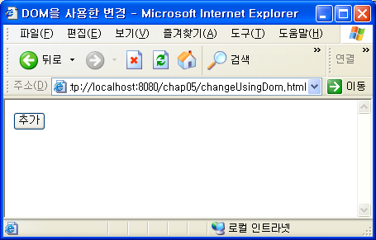
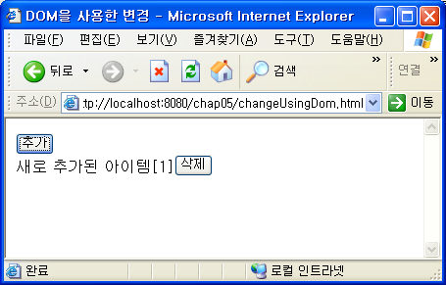
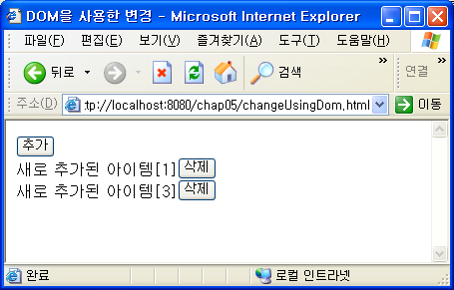
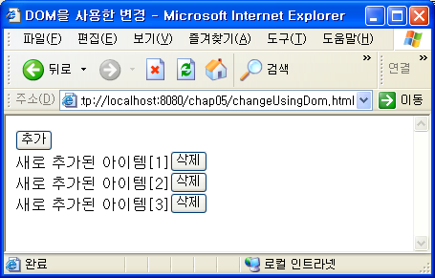
DOM API를 이용한 HTML화면 변경
  DOM 트리 변경 가능은
    HTML 문서 변경 가능
  예제코드 : Chap05/changUsingDom.html
추가버튼을
누르면 새로운
DIV 영역추가
추가버튼을 두번 더 눌러
두개의 DIV 영역 추가
삭제 버튼을
누르면 해당
DIV 영역이
제거됨

Slide 21
XML 응답 사용하기
서버에서 XML 응답 생성
  예제 : Chap05/books.jsp
Response로 XML 응답 읽기
  XMLHttpRequest.responseXML
  예제 : Chap05/viewBooks.html

Slide 22
XSLT를 사용하여 HTML로 변환
XSLT
  XML문서의 데이터를 보여주기 위한 변환 기술
  예제 :
    Chap05/books.xsl

